Slide 1
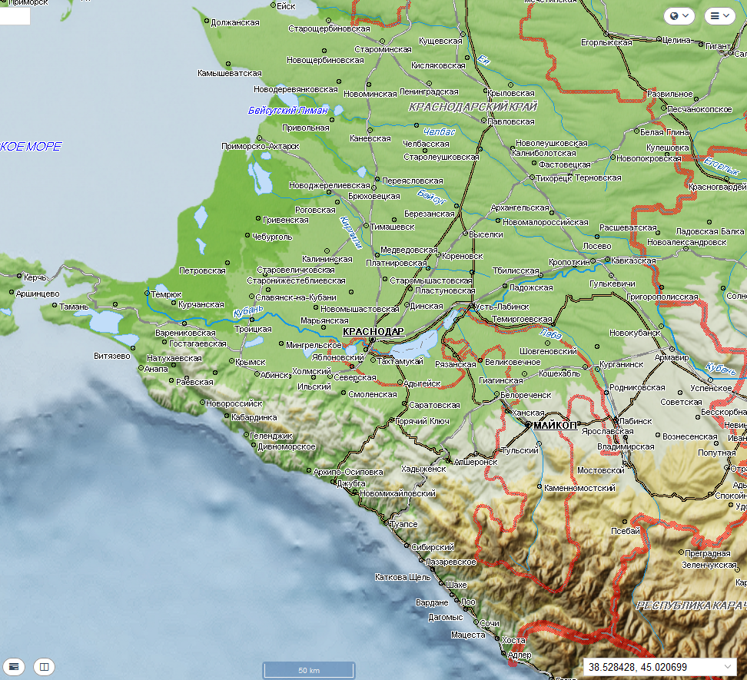
ИНФОРМАЦИОННЫЕ МАТЕРИАЛЫ ПО ТЕМПЕРАТУРЕ И ПОРЫВАМ ВЕТРА НА ТЕРРИТОРИИ
КРАСНОДАРСКОГО КРАЯ (РИСК ВОЗНИКНОВЕНИЯ ПОЖАРОВ НА 06.05.2021)
Староминской р-он
Кущевский р-он
28
10
28
9
Кущевский
15821/41799
23721/68086
Каневской р-он
Ленинградский р-он
Крыловской р-он
30
Крыловский
28
10
28
9
9
35795/105025
26246/63415
12714/35918
Новопокровский р-он
Каневский
Павловский р-он
27
10
Приморско-Ахтарский р-он
Брюховецкий р-он
28
Павловский
27
28
10
9
16402/45680
Белоглинский р-он
11
23895/67950
Тихорецкий р-он
20286/53759
14896/58334
Брюховецкий
Выселковский р-он
28
10
27
10
Калининский р-он
28
9
Тихорецкий
11048/31303
Калининский
Тимашевский р-он
33166/134951
Белоглинский
Славянский р-он
29
13
Тимашевский
Выселковский
Кавказский р-он
Славянский
28
23573/60237
29
14
18187/50798
11
Кореновский р-он
Тбилисский р-он
28
9
Кореновский
42126/131529
Красноармейский р-он
32367/107665
28
9
30
8
30173/126188
Красноармейский
Динской р-он
26296/85541
18041/49576
29
13
30
10
Усть-Лабинский р-он
Гулькевичский р-он
36832/104074
Динской
Усть-Лабинский
Гулькевичский
Крымский р-он
21207/131066
28
8
27
8
27
Крымский
МО г. Краснодар
35893/109589
14
30
11
26373/101504
40544/132167
Абинский р-он
Абинский
155173/1316015
29
11
Северский р-он
32511/94927
29
14
33808/113333
Условные обозначения
- прогноз нарушения ЛЭП
20
- температура, град С
15
- порывы ветра, м/с
1599/10330
кол-во домов /населения
Славянский
- муниципальное образование

